Slide 1


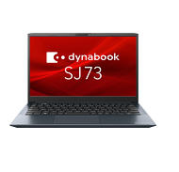
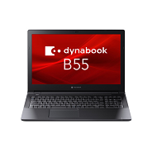
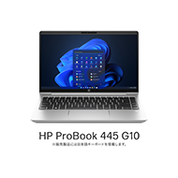
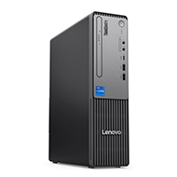
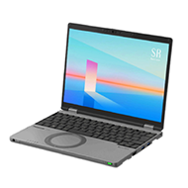
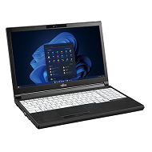
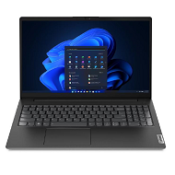
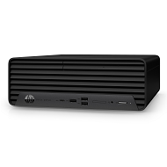
ユーザー様向け
2025/1/9版
FBN 厳選チラシ [イチオシPC]
1
Dynabook : dynabook SJ73
2
Dynabook : dynabook B55/KW
イチオシ
Office Personal付のお得な
モバイル！
Core i5-1235U
イチオシ
光学ドライブ
搭載のお買い得
A4ノート
Core i5-1235U
16GB
256GB
16GB (空ｽﾛｯﾄ:0)
256GB
13.3'(FHD)
15.6'(FHD)
なし
Personal 2021
DVDｽｰﾊﾟｰﾏﾙﾁ
なし
商品CD：
A6SJKWLA235B
ディスプレイ端子：HDMI, Type-C
解像度：1920x1080
重量：約1,210g
商品CD：
A6BVKWLA5E1A
ディスプレイ端子：VGA, HDMI, Type-C
解像度：1920x1080
提供価格
143,000円
提供価格
111,000円
3
HP : ProBook 445 G10
4
LENOVO : ThinkCentre Neo 50s Small Gen5
イチオシ
NEW (1/9)
イチオシ
NEW (1/9)
HP eSIMコネクトが５年間使える！お得な14型モバイル
ヘキサコア Ryzen 5 7530U
SSD 512GB/Office H&B 2021付のオススメ
Core i5-13400
16GB (空ｽﾛｯﾄ:0)
256GB
8GB (空ｽﾛｯﾄ:1)
512GB
14'(FHD)
別売
なし
Home and Business 2021
DVDスーパーマルチ
Home and Business 2021
商品CD：
4534V883
端子：HDMI
解像度：1920x1080
重量：約1380g
商品CD：
12XGS03C00
端子：VGA, DisplayPort, HDMI
提供価格
184,000円
提供価格
139,600円
5
パナソニック : Let's note SR3
6
富士通 : LIFEBOOK A5513/NX
NEW (1/9)
メモリ16GB /SSD 512GB 12.4型モバイル
Core i5-1235U
光学ドライブ搭載の国産A4ノート
Core i5-1235U
16GB (空ｽﾛｯﾄ:0)
512GB
8GB (空ｽﾛｯﾄ:1)
256GB
12.4'(FHD)
15.6'
なし
なし
DVDｽｰﾊﾟｰﾏﾙﾁ
なし
商品CD：
CF-SR3GK6AS
ディスプレイ端子：VGA, HDMI, Type-C
解像度：1920x1280
重量：約939g
商品CD：
FMVA0D021P
端子：VGA, HDMI
解像度：1366x768
提供価格
242,000円
提供価格
107,200円
7
LENOVO : V15 Gen4
8
HP : Pro SFF 400 G9
メモリ16GB、Office H&B 2021付A4ノート
Core i5-13420H
SSD 256GB, Office H&B 2021搭載のオススメ
Core i5-12500
16GB (空ｽﾛｯﾄ:0)
256GB
8GB (空ｽﾛｯﾄ:1)
256GB
15.6'(FHD)
別売
なし
Home and Business 2021
DVDスーパーマルチ
Home and Business 2021
商品CD：
83A100MYJP
端子：HDMI
解像度：1920x1080
商品CD：
4496V264
端子：DisplayPort, HDMI
提供価格
140,200円
提供価格
140,500円
※ 掲載商品の搭載OSは全て Windows 11 Pro となります。
※ 「Win11 UPG要件適合商品」であっても、Windows 11へのアップグレードを保証するものではありません。
※ 一部の仕様値は、省略した表記となっています。 （例）「DG」=「ﾀﾞｳﾝｸﾞﾚｰﾄﾞ」，「Upd」=「Update」等
チラシ掲載商品以外にもオススメ商品が多数ございます。
担当営業までご相談ください。
■ 価格は2025年1月9日現在のものであり、予告なく改定される場合があります。
■ 各商品の記載価格には、消費税は含まれておりません。
■ 「New」表記は新製品ではなく、本チラシに新規で掲載されたものです。
■ 一部の機種につきましては、在庫がなくなり次第、販売終了とさせていただくことがあります。
■ 掲載の写真と実物のイメージが異なる場合があります。 （例）キーボード・テンキーの有無
■ ご注文前にメーカーのホームページ等で必ず正確な情報をご確認ください。
■ ご発注はこちらへ！
<番号>
HA

Slide 2


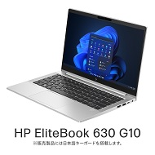
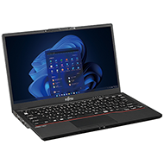
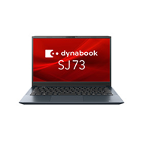
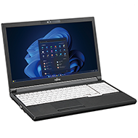
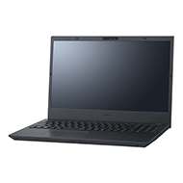
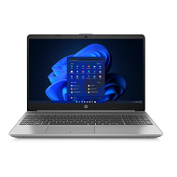
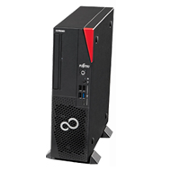
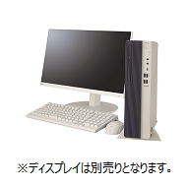
ユーザー様向け
2025/1/9版
FBN 厳選チラシ [PC]
1
HP : EliteBook 630 G10
2
富士通 : LIFEBOOK U6313/NX
3
Dynabook : SJ73/KY
CPU
メモリ
HDD等
モニタ
DVD等
N/W
OS
Office
Core i5-1335U
CPU
メモリ
HDD等
モニタ
DVD等
N/W
OS
Office
Core i5-1235U
CPU
メモリ
HDD等
モニタ
DVD等
N/W
OS
Office
Core i5-1235U
8GB (空ｽﾛｯﾄ:1)
8GB (空ｽﾛｯﾄ:1)
16GB (空ｽﾛｯﾄ:0)
256GB
256GB
256GB
13.3'(FHD)
13.3'(FHD)
13.3'(FHD)
なし
なし
なし
有線・無線(a/b/g/n/ac/ax)
有線・Wi-Fi 6
有線・Wi-Fi 6
Win11Pro
Win11Pro
Win11Pro
なし
なし
Home and Business 2021
商品CD
4524V183
商品CD
FMVU70061P
商品CD
A6SJKYLA233B
標準価格
OPEN
標準価格
OPEN
標準価格
OPEN
提供価格
127,100円
提供価格
153,000円
提供価格
185,000円
4
富士通 : LIFEBOOK A5513/RX
5
LENOVO : Lenovo V15 Gen4
6
LENOVO : V15 Gen4
CPU
メモリ
HDD等
モニタ
DVD等
N/W
OS
Office
Core i5-1335U
CPU
メモリ
HDD等
モニタ
DVD等
N/W
OS
Office
Core i5-13420H
CPU
メモリ
HDD等
モニタ
DVD等
N/W
OS
Office
Core i5-13420H
8GB (空ｽﾛｯﾄ:1)
8GB (空ｽﾛｯﾄ:1)
8GB (空ｽﾛｯﾄ:1)
256GB
512GB
256GB
15.6'
15.6'(FHD)
15.6'(FHD)
DVDｽｰﾊﾟｰﾏﾙﾁ
なし
なし
有線・Wi-Fi 6
有線・Wi-Fi 6
有線・Wi-Fi 6
Win11Pro
Win11Pro
Win11Pro
Home and Business 2024
Home and Business 2021
Personal 2021
商品CD
FMVA0F023P
商品CD
83A100L4JP
商品CD
83A100L6JP
標準価格
OPEN
標準価格
OPEN
標準価格
OPEN
提供価格
154,600円
提供価格
135,600円
提供価格
128,200円
7
NEC : VersaPro J VJT46/F-M
8
HP : 250 G9
9
HP : 250 G9
CPU
メモリ
HDD等
モニタ
DVD等
N/W
OS
Office
Core i5-1335U
CPU
メモリ
HDD等
モニタ
DVD等
N/W
OS
Office
Core i5-1235U
CPU
メモリ
HDD等
モニタ
DVD等
N/W
OS
Office
Core i5-1235U
16GB (空ｽﾛｯﾄ:0)
16GB
16GB
512GB
512GB
256GB
15.6'(FHD)
15.6'(FHD)
15.6'(FHD)
DVDスーパーマルチ
なし
なし
有線・Wi-Fi 6
有線・無線(a/b/g/n/ac)
有線・無線(a/b/g/n/ac)
Win11Pro
Win11Pro
Win11Pro
Home and Business 2024
なし
Home and Business 2021
商品CD
PC-VJT46FD9F2NM
商品CD
4506V961
商品CD
4488V813
標準価格
OPEN
標準価格
OPEN
標準価格
OPEN
提供価格
209,900円
提供価格
138,900円
提供価格
178,800円
10
富士通 : ESPRIMO D7012/NX
11
NEC : Mate J MJT44/LZ-J
12
富士通 : ESPRIMO D7012/NX
CPU
メモリ
HDD等
モニタ
DVD等
N/W
OS
Office
Core i5-12500
CPU
メモリ
HDD等
モニタ
DVD等
N/W
OS
Office
Core i5-12400
CPU
メモリ
HDD等
モニタ
DVD等
N/W
OS
Office
Core i5-12500
8GB (空ｽﾛｯﾄ:3)
8GB (空ｽﾛｯﾄ:1)
8GB (空ｽﾛｯﾄ:3)
256GB
512GB
512GB
別売
別売
別売
DVDｽｰﾊﾟｰﾏﾙﾁ
DVDスーパーマルチ
DVDｽｰﾊﾟｰﾏﾙﾁ
有線
有線
有線
Win11Pro
Win11Pro
Win11Pro
Home and Business 2021
Personal 2021
Home and Business 2021
商品CD
FMVD5801LP
商品CD
PC-MJT44L96RF2J
商品CD
FMVD5801EP
標準価格
OPEN
標準価格
OPEN
標準価格
OPEN
提供価格
156,100円
提供価格
178,800円
提供価格
193,800円
13
LENOVO : ThinkCentre Neo 50s Small Gen5
14
HP : Pro SFF 400 G9
15
HP : Pro SFF 400 G9
CPU
メモリ
HDD等
モニタ
DVD等
N/W
OS
Office
Core i5-13400
CPU
メモリ
HDD等
モニタ
DVD等
N/W
OS
Office
Core i5-12500
CPU
メモリ
HDD等
モニタ
DVD等
N/W
OS
Office
Core i5-12500
8GB (空ｽﾛｯﾄ:1)
16GB (空ｽﾛｯﾄ:0)
16GB (空ｽﾛｯﾄ:0)
256GB
512GB
512GB
別売
別売
別売
DVDスーパーマルチ
DVDスーパーマルチ
DVDスーパーマルチ
有線
有線
有線
Win11Pro
Win11Pro
Win11Pro
Home and Business 2021
Personal 2021
なし
商品CD
12XGS03E00
商品CD
4506V955
商品CD
4506V954
標準価格
OPEN
標準価格
OPEN
標準価格
OPEN
提供価格
135,600円
提供価格
158,100円
提供価格
138,900円
※ 掲載商品の搭載OSは全て Windows 11 Pro となります。
※ 「Win11 UPG要件適合商品」であっても、Windows 11へのアップグレードを保証するものではありません。
※ 一部の仕様値は、省略した表記となっています。 （例）「DG」=「ﾀﾞｳﾝｸﾞﾚｰﾄﾞ」，「Upd」=「Update」等
チラシ掲載商品以外にもオススメ商品が多数ございます。
担当営業までご相談ください。
■ 価格は2025年1月9日現在のものであり、予告なく改定される場合があります。
■ 各商品の記載価格には、消費税は含まれておりません。
■ 「New」表記は新製品ではなく、本チラシに新規で掲載されたものです。
■ 一部の機種につきましては、在庫がなくなり次第、販売終了とさせていただくことがあります。
■ 掲載の写真と実物のイメージが異なる場合があります。 （例）キーボード・テンキーの有無
■ ご注文前にメーカーのホームページ等で必ず正確な情報をご確認ください。
■ ご発注はこちらへ！
<番号>
HA

Slide 3
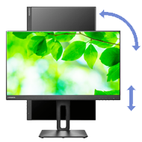
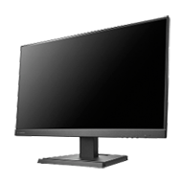
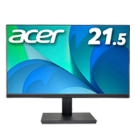
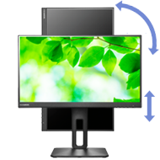
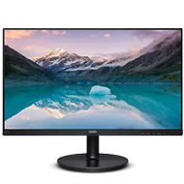
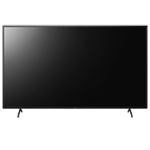
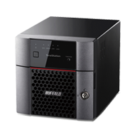
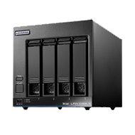
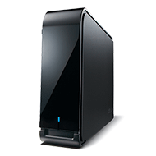
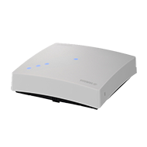
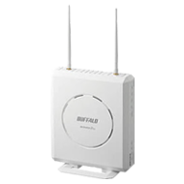
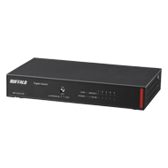
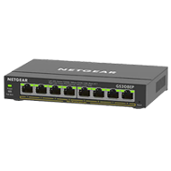

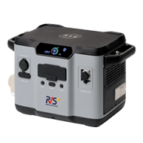
ユーザー様向け
2025/1/9版
FBN 厳選チラシ [ペリ]
ディスプレイ
ディスプレイ
ディスプレイ
1
2
3
I-O DATA LCD-D241SD-F
I-O DATA LCD-C241Dシリーズ
Acer V227QHBMIXV
■解像度 ：1920×1080
■I/F ：HDMI, DisplayPort
■同梱ケーブル：HDMI
■高さ調整：○/ピボット：○
■ｽﾋﾟｰｶｰ ：内蔵
■標準保証 ：5年
■解像度 ：1920×1080
■I/F ：HDMI, DisplayPort, USB Type-C
■同梱ケーブル：HDMI,USB Type-C
■高さ調整：×/ピボット：×
■ｽﾋﾟｰｶｰ ：内蔵
■標準保証 ：5年
■解像度 ：1920×1080
■I/F ：D-SUB, HDMI
■同梱ケーブル：HDMI
■高さ調整：×/ピボット：×
■ｽﾋﾟｰｶｰ ：内蔵
■標準保証 ：5年
23.8型ワイド
23.8型ワイド
21.5型ワイド
商品CD
カラー
納入価格
商品CD
カラー
納入価格
商品CD
カラー
納入価格
LCD-D241SD-F
ブラック
18,400円
LCD-C241DB
LCD-C241DW
ブラック
ホワイト
22,600円
22,600円
V227QHBMIXV
ブラック
11,500円
ディスプレイ
NEW (1/9)
ディスプレイ
ディスプレイ
4
5
6
I-O DATA LCD-D221SV-F
PHILIPS 271S9A/11
SONY FW-55BZ40L
■解像度 ：1920×1080
■I/F ：HDMI, DisplayPort
■同梱ケーブル：HDMI
■高さ調整：○/ピボット：○
■ｽﾋﾟｰｶｰ ：内蔵
■標準保証 ：5年
■解像度 ：1920×1080
■I/F ：HDMI, D-Sub
■同梱ケーブル：HDMI,D-Sub
■高さ調整：×/ピボット：×
■ｽﾋﾟｰｶｰ ：内蔵
■標準保証 ：5年
■解像度 ：3840×2160
■I/F ：HDMI
■同梱ケーブル：無
■高さ調整：×/ピボット：×
■ｽﾋﾟｰｶｰ ：内蔵
■標準保証 ：3年
21.5型ワイド
27型ワイド
55型ワイド
商品CD
カラー
納入価格
商品CD
カラー
納入価格
商品CD
カラー
納入価格
LCD-D221SV-F
ブラック
17,800円
271S9A/11
ブラック
19,800円
FW-55BZ40L
ブラック
176,800円
NAS
NAS
HDD
7
8
9
BUFFALO TS3220DNシリーズ
I-O DATA HDL4-XABシリーズ
BUFFALO HD-LXU3Dシリーズ
環境に合わせてすぐ使える、小規模オフィス･SOHO向けモデル
高い保証レベルでの”安心”を実現した「5年保証」+「データ復旧サービス」が標準添付されたNAS
自動暗号化モードでセキュリティに強い。冷却ファン＋エアフロー設計＆防振設計のUSB3.0モデル
■NASOS：Linux
■I/F ：LAN,USB
■HDD数 ：2
■RAID ：1, 0
■NASOS：Linux
■I/F ：LAN,USB
■HDD数 ：4
■RAID ：0, 5, 6
■I/F ：USB
商品CD
容量
標準価格
納入価格
商品CD
容量
標準価格
納入価格
商品CD
容量
標準価格
納入価格
TS3220DN0202
TS3220DN0402
TS3220DN0802
2TB
4TB
8TB
OPEN
OPEN
OPEN
83,200円
113,300円
147,500円
HDL4-XA4B
HDL4-XA8B
HDL4-XA16B
4TB
8TB
16TB
OPEN
OPEN
OPEN
135,900円
149,700円
236,500円
HD-LX1.0U3D
HD-LX2.0U3D
HD-LX4.0U3D
1TB
2TB
4TB
OPEN
OPEN
OPEN
17,900円
21,900円
27,200円
無線ＡＰ
ルータ
LANスイッチ
10
11
12
YAMAHA WLX222シリーズ
BUFFALO VR-U300W
BUFFALO BS-GU21シリーズ
シンプルな無線LAN管理を実現するWi-Fi6対応エントリーモデル
Wi-Fi6無線AP付き法人向けVPNルータ 最大256台の無線端末が同時接続可能 UTM機能(オプション)
全ポートGiga対応のアンマネージ
スイッチ
■無線LAN規格：IEEE 802.11 a/b/g/n/ac/ax
■最大通信速度：1,201Mbps +574Mbps
■有線通信速度(Mbps)：2500
■有線LANポート数： 4
■I/F：有線LAN（RJ-45）、無線LAN(ax/ac/n/a/g/b)
■VPN機能：○
■FireWall機能：無
■標準保証： 3＋2年
■レイヤ： 2
■LAN通信速度(Mbps)： 1000
カラー
標準価格
タイプ
標準価格
※写真はBS-GU2105です
商品CD
納入価格
商品CD
納入価格
商品CD
ポート数
標準価格
納入価格
WLX222(W)
WLX222(B)
ホワイト
ブラック
OPEN
OPEN
57,600円
57,600円
VR-U300W
VR-UTM-1Y
VR-UTM-5Y
本体
UTM1年
UTM5年
OPEN
OPEN
OPEN
32,600円
13,800円
66,600円
BS-GU2105
BS-GU2108
5
8
OPEN
OPEN
7,400円
8,800円
PoEスイッチ
AI議事録
ポータブル電源
13
14
15
NETGEAR GS308EP-100JPS
ソースネクスト AutoMemo
アスリテラ: PVS＋
POE+対応(最大62W給電)の
アンマネージプラススイッチ
議事録を合理化する文字起こしＡＩ
防塵・防水ポータブル電源＋増設バッテリ
■レイヤ：2
■LAN通信速度(Mbps)：1000
・Open AI社の音声認識モデル「Whisper」を採用
・自動要約機能（話者ごと要約まで自動生成）
・72言語の文字起こしに対応
・定格出力：1200W
・バッテリー容量：PVS+ 本体のみ1,539Wh、PVS+Bat 増設バッテリー接続時：3,078Wh
・防塵・防水等級：IP63等級相当
商品CD
ポート数
標準価格
納入価格
商品CD
専用レコーダー
標準価格
納入価格
商品CD
タイプ
標準価格
納入価格
GS308EP-100JPS
8
OPEN
10,700円
343230
343220
343210
S
R
無し
OPEN
OPEN
OPEN
111,200円
105,600円
92,600円
PVS+
PVS+BAT
本体
増設バッテリ
OPEN
OPEN
1,040,800円
318,600円
■ 価格は2025年1月9日現在のものであり、予告なく改定される場合があります。
■ 各商品の記載価格には、消費税は含まれておりません。
■ 「New」表記は新製品ではなく、本チラシに新規で掲載されたものです。
■ 一部の機種につきましては、在庫がなくなり次第、販売終了とさせていただくことがあります。
■ 掲載の写真と実物のイメージが異なる場合があります。 （例）キーボード・テンキーの有無
■ ご注文前にメーカーのホームページ等で必ず正確な情報をご確認ください。
■ ご発注は
HA
<番号>

Slide 4





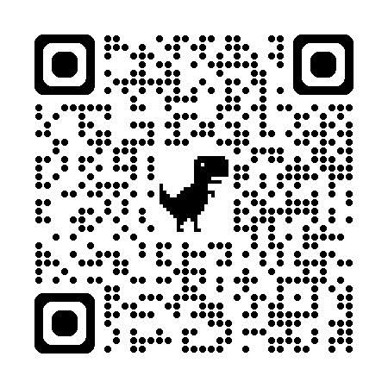

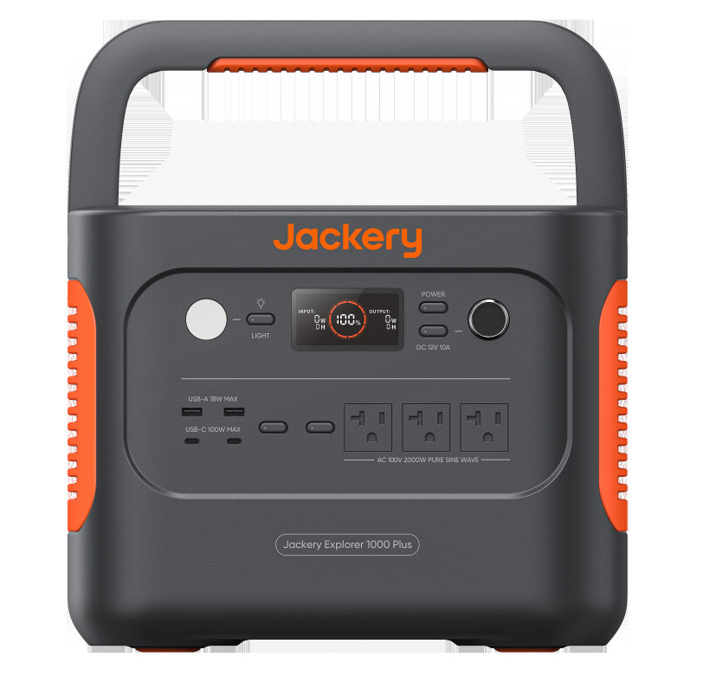
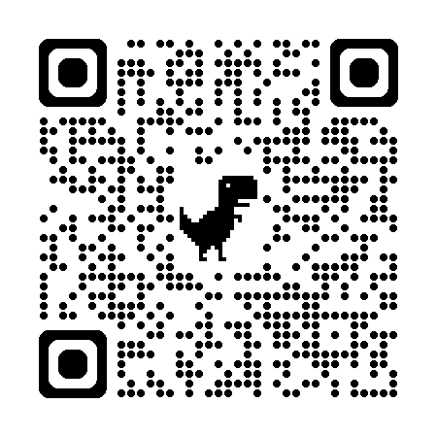
パソコン入替にはクラウドを
クラウドなら、データのバックアップや共有が簡単になり、柔軟な働き方も実現できます。
データのセキュリティも確保でき、BCP対策にもなります。是非、クラウドの利点をご活用ください。
クラウドストレージ
サーバ や NAS の入れ替えの際に、『お客様がクラウドを希望』『競合他社からのクラウド提案』といったご希望があった際には・・・
お客様の 使用環境 により、最適なクラウドストレージサービスを選定ください
大人数で利用する
お客様にオススメ
1人当たりの容量が多い
お客様にオススメ
Adobe Fireflyの AI なら、クリエイティブなアイデアを瞬時に形にすることができます。直感的なデザインツールで、驚くほど美しい作品作りを。
Adobe Firefly Webアプリ でできること
テキストから画像生成
生成塗りつぶし
テキストによる指示で画像を瞬時に生成
することができます。参照画像をアップロードすることで配置どの構造や作風・スタイルを一致させた画像を効率的に作成します。
ブラシを使用して画像から即座に不要な
部分を削除することができます。また、
テキストによる指示で新たなオブジェクトを
追加したり、背景を置き換えることも可能です。
ここに載せきれない便利機能は、https://firefly.adobe.com/をご覧ください
PC入替を機に、BCP対策も同時にご検討ください。災害時や緊急事態にもデータの安全性と業務の継続性を確保できます。
BCP対策に！ 【 Jackery ポータブル電源 1000 Plus 】
災害時にはポータブル電源が大活躍
イチオシ
＼ 長寿命 ／
リン酸鉄リチウムイオン電池採用
・ データ保護や早期事業復旧に貢献
・ 従業員の健康や安全確保
（通信機器、電気毛布、電子レンジなど）
619名のうち 98.9%がJackeryを
友人に薦めたいと回答しました
商品コード : JE-1000C
選ぶなら、安心安全のJackery
◆1264Whの大容量・2000Wの定格出力
◆10年使える長寿命モデル
◆ACコンセントなら1.7時間でフル充電
◆ソーラー高速充電対応
◆停電時も安心のUPS機能
【長期本体保証】 標準保証＋製品登録で最大5年保証
【充実のアフターサポート】 使用後のポータブル電源は回収・リサイクルサービスあり
【豊富なラインナップ】 最大24kWhの超大容量モデルから3.1kgの軽量モデルまでご用意
商談支援させて頂きますので、是非ITプロダクト担当営業までお問合せください。
IN HRHA 241023
FIRE BUYER NEWS ＞ チラシ一覧
<番号>

